Slide 1
Сравнение гипотез повышения прибыли

Slide 2
Цель
МАРЖИНАЛЬНАЯ ПРИБЫЛЬ
ДО:
МАРЖИНАЛЬНАЯ ПРИБЫЛЬ ПОСЛЕ:
795 000
+25%
993 750

Slide 3
Из чего состоит прибыль?
Прибыль
Конверсия в покупку
Число клиентов
Число повторных покупок на клиента
Размер среднего чека
CR = 0.93 %
6441
1,1
722,38 руб.

Slide 4
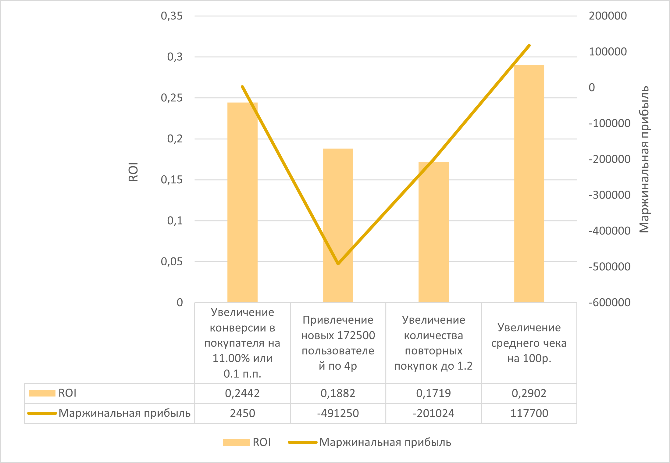
Как увеличить прибыль?

Slide 5
Ранжирование результатов
Увеличение среднего чека (рекомендуемый вариант, увеличит прибыль на 15%)
Увеличение конверсии
Увеличение количества повторных покупок
Привлечение пользователей

